Slide 1


ASOCIATIA Profamilia, Rm. Vâlcea
T.A.T.I – Training for Adults Trainers for Infancy
Proiect realizat cu sprijinul financiar primit în cadrul Programului ”Învățare pe Tot Parcursul Vieții”. Conținutul acestui material reprezintă responsabilitatea exclusivă a autorului. ANPCDEFP și Comisia Europeană nu sunt responsabile pentru modul în care informația este folosită.

Slide 2
Scurta statistica despre copiii cu parintii plecati in strainatate, mun. Rm. Valcea

Slide 3
Scurta statistica despre copiii cu parintii plecati in strainatate, mun. Rm. Valcea

Slide 4
Alte date despre copiii cu parintii plecati in strainatate
Total copii care au parintii plecati (din datele trimise de scoli catre CJRAE Valcea): 1189
Statut familie:
casatoriti: 871
divortati: 229
necasatoriti: 69
un parinte decedat: 20
841 copii au cate un parinte plecat
348 copii au ambii parinti plecati
Notes:
Tele trimise

Slide 5
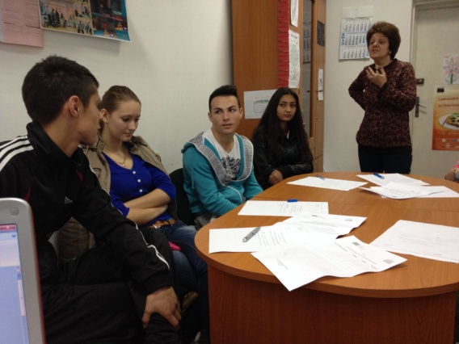
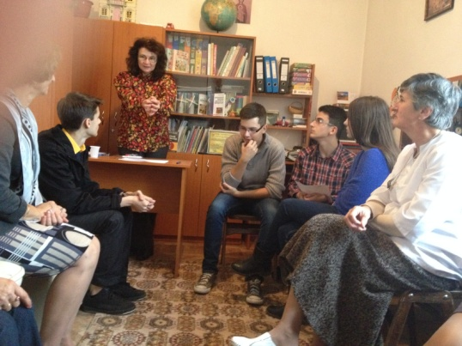
Focus grupuri in scoli
3 focus-grupuri mixte (cadre didactice, elevi, tutori/parinti) din Liceul Antim Ivireanu, L.T. Cpt. N. Plesoianu, CNI M. Basarab
1 focus-grup doar cu elevi (16-18 ani) - L.T Oltchim
1focus-group doar cu cadre didactice- L.T Oltchim

Slide 6


1. Care sunt nevoile copiilor cu vârste între 12 și 19 ani?
Elevii spun:
nevoi materiale (bani, haine, gadgeturi);
- dragoste, afectiune;
- incurajare; indrumare
- nevoia de echilibru între nevoile materiale și cele afective;
- nevoia ca părintele care rămâne să fie și prieten și părinte;
- asistență/consiliere în difererite situații specifice;
- nevoia de înțelegere din partea profesorilor;

Slide 7

1. Care sunt nevoile copiilor cu vârste între 12 și 19 ani?
Cadrele didactice spun:
- climat de dragoste și afectivitate, protecție (să simtă că are pe cineva ”în spate”, că îi pasă cuiva de el), nevoia de înțelegere, de siguranță
- apartenența la un grup; stimă/autostima și respect;
- să simtă că sunt susținuți (din partea adulților); nevoia ”afilierii” cu adultul
- au nevoie de modele; să se confeseze cuiva.
- de supraveghere, de consiliere școlară;
- nevoia de asistență socială pentru consilierea tutorilor deoarece și lor le este greu prin plecarea partenerilor de viață.
- politici specifice abordate de M.E.N cu privire la problematica copiilor cu părinții plecați;
-nevoia financiară/materială

Slide 8

1. Care sunt nevoile copiilor cu vârste între 12 și 19 ani?
Parintii/tutorii spun:
- nevoi materiale;
- nevoia de afecțiune;
-nevoia de haine, mâncare,
- nevoia de educație

Slide 9
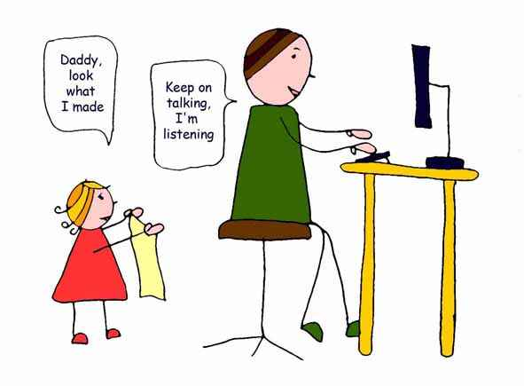
2. Ce comportamente și moduri trebuie să adopte adulții pentru a satisface aceste nevoi?
Elevii spun:
- adulții să muncească;
- să se comporte frumos cu copiii;
- mai multă susținere, implicare în problemele noastre;
- profesorii să vorbească mai mult cu noi;
- sprijin, îndrumare;
- asigurarea nevoilor de hrană (părinții) și să vorbească cu noi ”că ne este greu în anumite privințe” (sentimentale)
- din partea profesorilor și a părinților - îndrumare în legătură cu relațiile de prietenie;
- diriginții să vorbească mai mult cu noi, să ne înțeleagă;
- să comunice mai des cu noi;
- să se pună în locul nostru.
- simt nevoia ca profesorii să îi asculte, să se facă orele de dirigenție;
- deschiderea comunicării de la adulți la elevi (răspuns dat de elev)

Slide 10
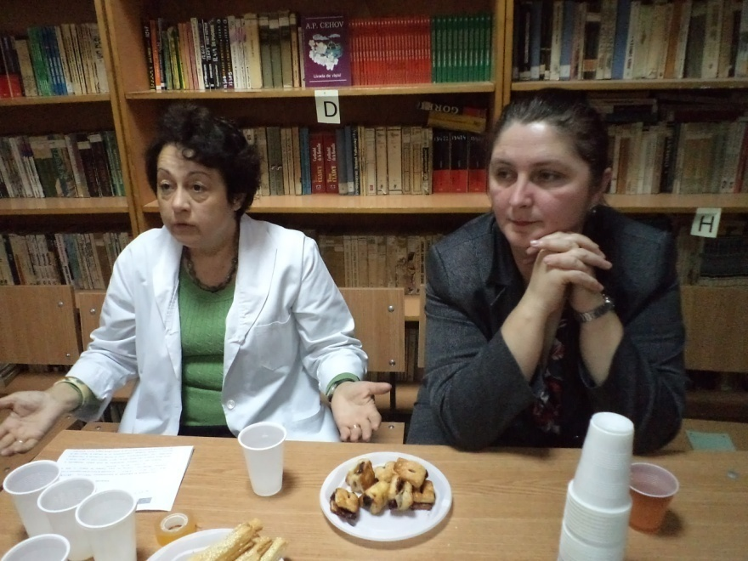
2. Ce comportamente și moduri trebuie să adopte adulții pentru a satisface aceste nevoi?
Cadrele didactice spun:
- să manifeste multă înțelegere, să găsească în noi persoane cărora se pot confesa;
- să ținem cont de situația lor (părinții plecați) atunci când îi evaluăm;
- adaptarea curriculară;
- să ne găsim timp să comunicăm cu elevii; sa criticăm comportamentul și nu copilul;
- grupuri suport de consiliere;
- atitudinea profesorilor/părinților rămași;
- să fie adus un consilier la orele de dirigenție;
- comunicare eficientă părinți-copii, profesori-copii (eventual modificarea cadrului de realizare a ședințelor cu părinții – să fie mai deschise, desfășurate într-o atmosferă prietenească);
- înțelegere din partea părinților;
- ”umplerea” timpului liber cu activități atractive
- acceptarea diferenței de opinie a elevilor de către adulți
- schimbarea mediului educațional pentru facilitarea comunicării (activități extracurriculare);
- identificarea copiilor cu nevoi, implicarea lor în diferite activități ale școlii (responsabilizare) - implicarea în activitățile extrașcolare, cultivarea valorilor morale;

Slide 11
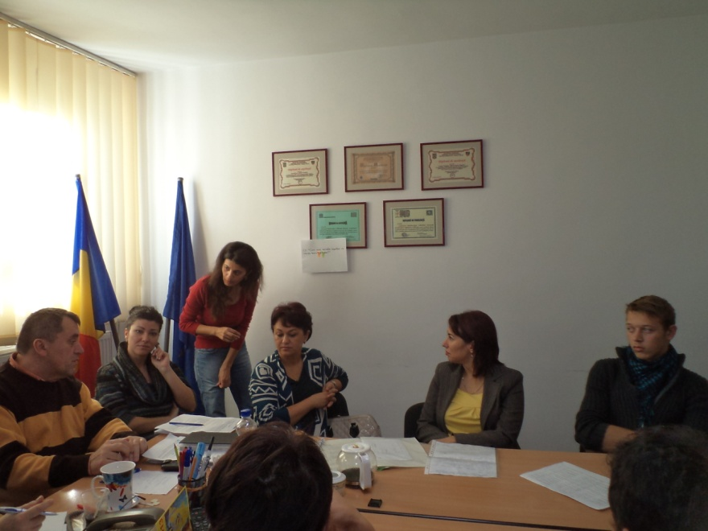
2. Ce comportamente și moduri trebuie să adopte adulții pentru a satisface aceste nevoi?
Parintii/tutorii spun:
- să fim înțelegători, să oferim dragoste, sprjin moral;
- părintele să fie model pentru copilul său (să își modifice comportamentul – de ex. Eu m-am lăsat de fumat, nu beau etc. pentru ca nici copilul meu să nu facă asta)
- interesul părinților pentru activitățile copiilor

Slide 12
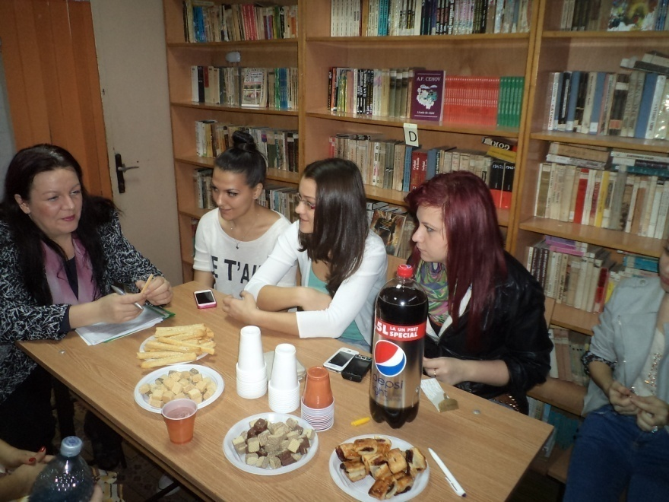
3. Ce comportamente și moduri adoptate de adulți blochează sau împiedică satisfacerea acestor nevoi?
Elevii spun:
- lipsa comunicării; - să ne înțeleagă;
- să impună mai puține reguli;
- unii profesori nu acordă atenție copiilor cu părinții plecați în străinătate;
- să nu facă profesorii discriminare pozitivă (să fim abordați la fel ca și ceilalți);
- părinții să aibă mai multă încredere în noi;
- modul de gândire dintre cele două generații (părinți-bunici) – pun prea multe restricții, nu empatizează cu ”vremurile” (”pe vremea mea nu era așa” etc.)
- ne consideră prea mici (atât profesorii cît și părinții); - subestimarea
- exigențele părinților și profesorilor (”trebuie să iei 10 chiar dacă nu poți”), fără să asculte ce are copilul de spus;
- neascultarea de către adulți (profesori și tutori);
- responsabilitatea noastră (”pentru noi pleacă”) – părinții se împlinesc prin noi

Slide 13
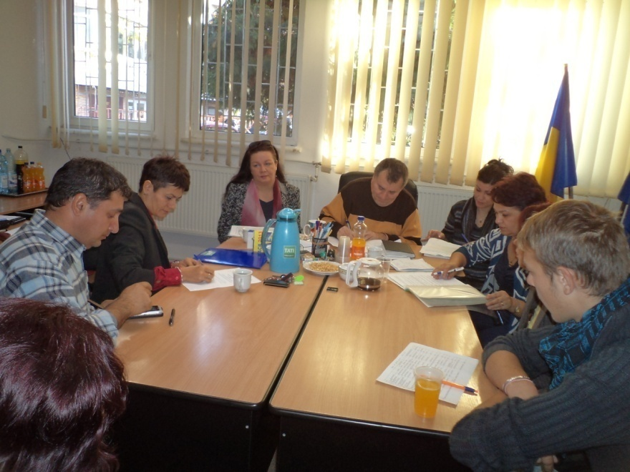
3. Ce comportamente și moduri adoptate de adulți blochează sau împiedică satisfacerea acestor nevoi?
Cadrele didactice spun:
- nepăstrarea confidențialității când aceștia ni se confesează;
- lipsa disponibilitații de a-i asculta (timp);
- problemele noastre personale care se răsfrâng asupra elevilor;
- aglomerarea de sarcini profesionale.
- când adultul nu mai poate asculta, plus faptul că uneori credem că ”știm totul” și ”ne scapă ceva”
- nerespectarea identității copiilor;
- nepăsarea;
- lipsa de comunicare;
- exigența/severitatea adulților;
- profesorii ar trebui mai întâi să explice/discute și mai apoi să dea pedepse elevilor (răspuns dat de elev)
- empatia – legătura între părinți și cadrul didactic

Slide 14
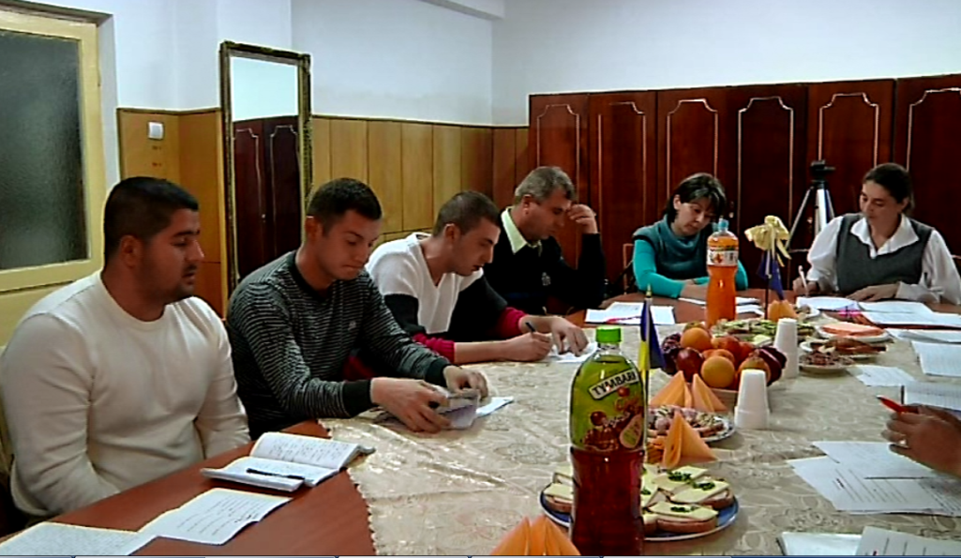
3. Ce comportamente și moduri adoptate de adulți blochează sau împiedică satisfacerea acestor nevoi?
Parintii/tutorii spun:
- atenție mai mare la anturajul elevului

Slide 15
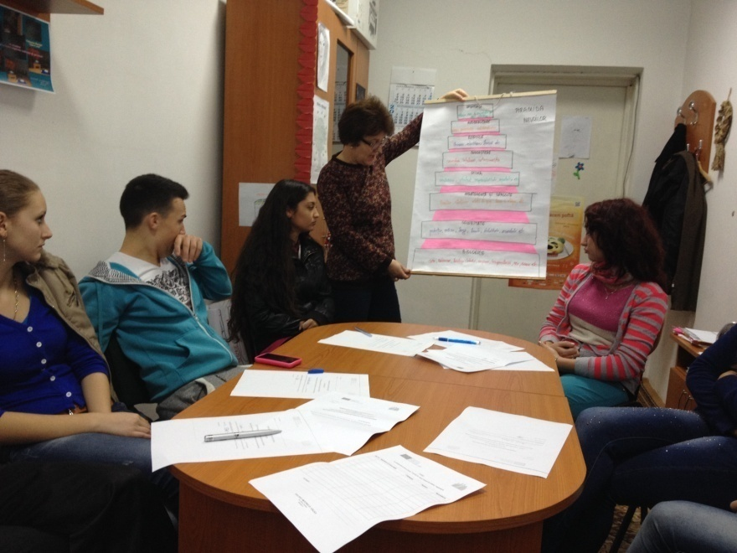
4. Ce i se întâmplă unui copil când o nevoie de tip primar nu este înțeleasă sau este chiar blocată?
Elevii spun:
- mă supăr;
- îmi rezolv nevoia în alt mod;
- încerc să vorbesc, să explic/să îi conving, ce nevoie am, cedez eu dar mă simt neplăcut;
- le reproșez;
- am devenit mai tristă.

Slide 16
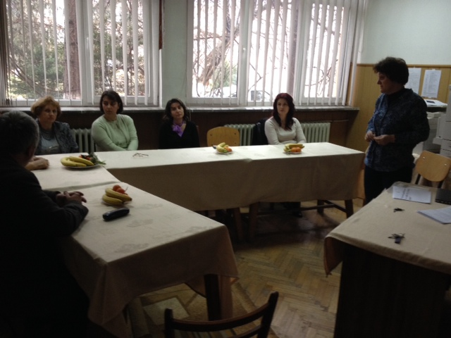
4. Ce i se întâmplă unui copil când o nevoie de tip primar nu este înțeleasă sau este chiar blocată?
Cadrele didactice spun:
- poate adopta un comportament deviant (absenteism, anturaj, consum droguri, furt etc.)
- nu-și cunoaște limitele, nu știe la ce să se raporteze.
- dependența de altă persoană
- elevul adoptă comportamente deviante (fură);
- copilul nu evoluează sănătos, armonios;
- evitarea conștientizării unor lipsuri (la elevi);
- copilul își modifică comportamentul contextual

Slide 17
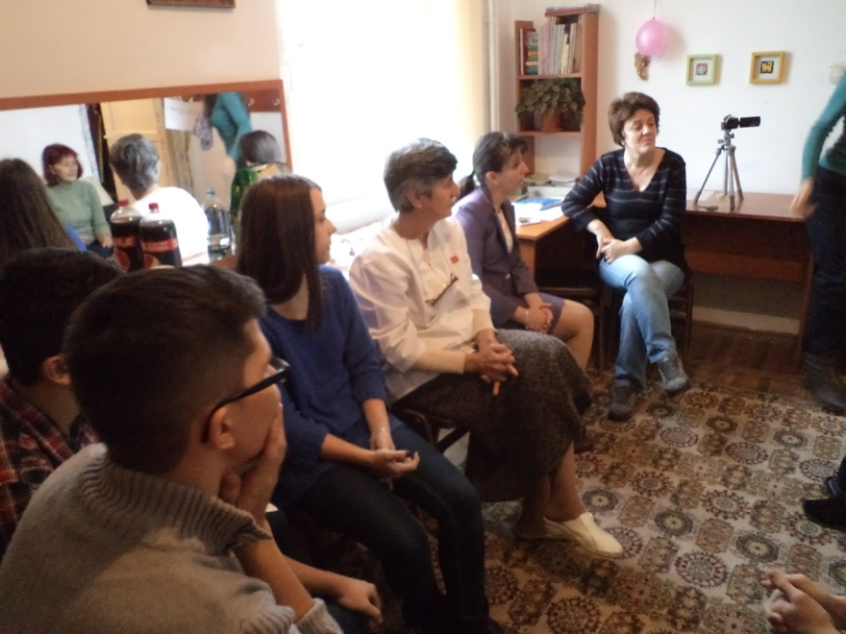
4. Ce i se întâmplă unui copil când o nevoie de tip primar nu este înțeleasă sau este chiar blocată?
Parintii/tutori:
se închide copilul și nu mai comunică;

Slide 18

5. Care sunt prejudecățile care le au adulții față de educația copilului?
Elevii spun:
- nu cunosc specificul vârstei și al societății;
- aduc în discuție ”vremurile”;
- au prejudecăți legat de haine, frizuri, machiaj (atât părinții cât și profesorii)
- părinții spun ”fac pentru tine”
- să nu ne mai reproșeze/strige că ne trimit mereu bani;
- să nu folosească fraze ca: ”eu știu mai bine decât tine”, „eu am trecut prin asta” etc.
- ar trebui să asculte și părerea noastră;
- părinții noștri ne spun că și ei și-au ascultat părinții.
- copilul se închide, devine depresiv, dependent (tutun, alcool, droguri), probleme de comportament
- ne etichetează la fel ca pe ei, ne obligă să facem meditație la materia lor, profesorii consideră că dacă frecventăm un anturaj greșit, ne strică;
- profesorii au ”etaloane” (ne raportează la ele), iar părinții, la fel (în funcție de nerealizările lor).

Slide 19
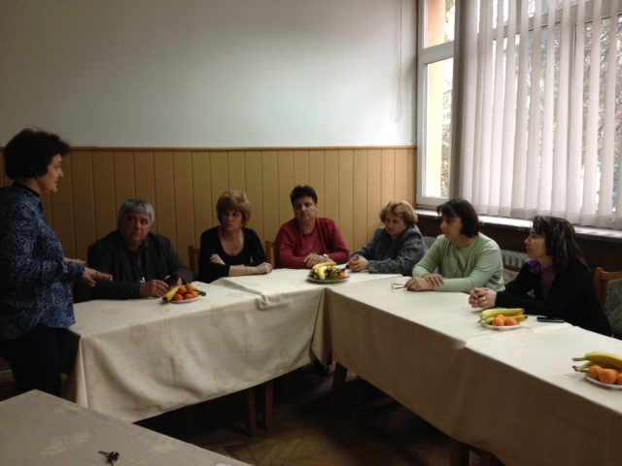
5. Care sunt prejudecățile care le au adulții față de educația copilului?
Cadrele didactice spun:
- ne impunem prea imperativ punctul de vedere (autoritate excesivă) și nu ascultăm și punctul de vedere al elevilor;
- nu le încurajăm exprimarea părerilor personale;
- avem prejudecăți că ei nu au valori, că nu învață, că sunt o generație pierdută etc.
- ideea că reușești în viață doar cu studii superioare, chiar dacă copilul nu vrea, i se cere copilului să facă mai mult sau profesia;
- autoritatea/impulsivitatea adulților (părinți/tutori, profesorilor) – pe principiul ”eu te-am facut, eu te omor”
- așteptări prea mari de la copii;
- nerespectarea nevoilor copiilor și personalității acestora

Slide 20

5. Care sunt prejudecățile care le au adulții față de educația copilului?
Parintii/tutorii spun:
- folosirea pildelor în cadrul familiei (ținerea de ”teorii” cu privire la un anumit comportament considerat greșit).

Slide 21
Ce putem face?
Reducerea stării de stres la nivelul familiei
Prevenirea apariției tulburarilor la nivel psihic, comportamental, atitudinal în rândul membrilor familei de origine cât și familei lărgite

Slide 22
Prin…
Realizarea de sesiuni de consiliere individuală si de grup cu elevii cu părinții plecați
Proiecte europene/ finanțate la nivel local
Formarea cadrelor didactice
Modele de bune practici (informare, implementare)
Programele de tipul “Școala părintilor”, “Educăm așa” etc.
Tehnici de comunicare eficientă cu membrii familiei/tutorii rămași acasă
Colectia de bune practici T.A.T.I.

